Slide 2
STAB/STØTTE
Består av
Bygg og Eiendom (43 ansatte)
Renhold
Drift
Boligkontor
HR (9 ansatte)
Politisk utvalg
Lønn/arkiv
Rådmannens kontor
IKT (7 ansatte)
Besøksadresse: Strandgata 52 | Postboks 1006, 8805 Sandnessjøen | www.alstahaug.kommune.no

Slide 3
Alstahaug kommune har 632 årsverk fordelt på 745 ansatte
Vi har en gjennomgående heltidskultur
Helse/omsorg 304 ansatte
Oppvekst/kultur 282 ansatte
Samfunnsutvikling 95 ansatte
Stab/støtte (inkl øk) 66 ansatte
Sykefravær
Hittil i år : 6,24 %

Slide 4
HR
Personellinnsats
HR: 2,5 årsverk på personal, inklusiv HR- sjef
Lønn: 2,5 årsverk, herunder 50 % salg av tjenester til Dønna.
Arkiv: 3 årsverk, inklusiv arkivleder
1 årsverk Formannskapssekretær
IA avtalen, KS læring, rekruttering/avtaler mm.

Slide 5
IKT
HALD-IKT, Alstahaug er vertskommune i samarbeidet.
Budsjett for lønn, drift og vedlikehold godkjent. Alstahaug dekker 40% , resterende dekkes av Herøy, Dønna og Leirfjord med 20 % hver. Budsjettmøte avholdt med kommunedirektører i HALD.
Lærlingeordningen fungerer veldig bra for IKT, de bidrar mens de er under opplæring og flere søker seg tilbake til oss når det er ledig stilling. Pr. idag har vi to tidligere lærlinger ansatt hos oss.
Personer med høyskoleutdanning og erfaring er vanskelig å få tak i pga. stor etterspørsel i arbeidsmarkedet. Bla. derfor er lærlingeordningen viktig for oss.
Utfordringen er å holde datasikkerheten på et akseptabelt nivå. Vi klarer aldri å sikre oss 100%, men ved hjelp av egeninnsats og ekstern bistand vurdere vi oss som godt sikret mot dataangrep.
Brukerstøtte er en viktig del av IT-tjenesten da den bidrar til å holde tjenesteproduksjonen i gang på enhetene. Her får vi gode tilbakemeldinger.

Slide 6
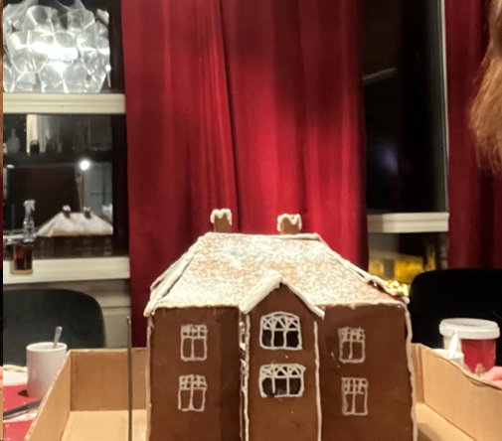
Bygg og Eiendom
Renhold
Drift
Boligkontoret
Prosjektledelse og
offentlig innkjøp

Slide 7
Bygg og Eiendom
Alstahaug kommune har nesten 3000 kvm mere formålsbygg-arealer enn snitt landet. Dette tilsier økte kostnader på drift og vedlikehold på ca 3,5 mill. Resultatet er at vi bruker mere penger på eiendomsforvaltning enn sammenlignbare kommuner. I tillegg til for mye kvadrat, er mange av byggene uhensiktsmessig og tilfredsstiller ikke dagens krav (sykehjem, helsehus, barnehager mm )
Vi mangler boliger til utleie til vanskeligstilte i boligmarkedet, og vi har måtte kutte i bostøtten fremover i økonomiplanen. Dette utfordrer det boligsosiale arbeidet vi jobber med. Fra leie til eie er et prosjekt vi ønsker å få til, men ser at det er vanskelig å få på plass i økonomiplanperioden.
Vedlikeholdsetterslepet er økende, og noen av byggene har så dårlig standard at det blir utfordrende å stanse forfallet. Vi har rapporter som beskriver vedlikeholdsbehov i både haller og Sykehjem/omsorgsboliger for om lag 100 millioner.
Vi har som mål å få på plass skallsikring og SD kontroll i alle større bygg. Dette vil gi en bedre og mere lønnsom drift fremover. Det er ikke satt av penger til dette i økonomiplanperioden.
For kommunale og fylkeskommunale bygg, må en framover både regne med mer ambisiøse mål og strengere krav til mer bærekraftige løsninger for redusert energiforbruk og klimagassutslipp. Dette må oppnås gjennom en bærekraftig oppgradering av eksisterende bygg, gjennom nybygg og ved bedre og mer effektiv arealbruk.
Vår visjon er: Bærekraftige Bygg for Alstahaug kommune

Slide 11
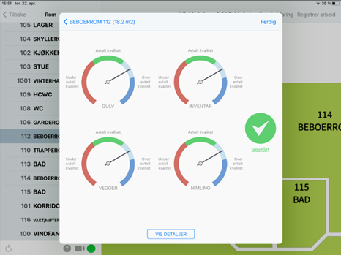
Renhold
Avdelingen består av 24 ansatte fordelt på 20,7 årsverk hvorav 17 er fulltidsstillinger.
Gjennomsnittlig stillingsstørrelse er 82 %. 5 ansatte har fagbrev, og 2 er under utdanning. Avdelingen er delt inn i to team, men hver sin teamleder.
Avdelingen rengjør i alle kommunens formålsbygg, bortsett fra på sykehjemmet (ca 38000 m2)
I 2020 ble CleanPilot og NS-INSTA 800 tatt i bruk.
NS-INSTA 800 er et system for å fastsette og vurdere rengjøringskvalitet.
Standarden må subjektive vurderinger av hva som er et tilfredsstillende
renhold fravikes, renholdet blir standardisert.
Det skal gjennomføres kvartalsvis kontroll for å sikre jevn kvalitet året rundt,
mens renholder tar egenkontroll på utført arbeid.

Slide 12
Boligkontoret
Vi leier i dag ca 100 enheter for fremleie
Det bor flyktninger i 10 av våre kommunale enheter
Pris er relativt på snitt pr i dag
Vi skal øke husleie til gjengs leie til neste år

